Slide 1

卫生保健
门诊部
何敏

Slide 2
教学方法 线上直播 （14课时）+ 线上慕课（6课时）
大学生健康教育
教学团队
何敏 （线上直播）第一章、第三章、第四章、第八章、第九章
曹云玲 （线上直播）第二章
邵春红 （线上慕课）第四章
周秀华 （线上直播+线上慕课）第五章、第十二章
徐从双 （线上慕课）第六章
沈卫明 （线上直播）第七章

Slide 3
大学生健康教育
教学要求
每位同学需完成20课时，因国定节假日等原因，每个班级面授、慕课的进度与周次完全不同
平时成绩占40%(线上直播时长+慕课在线测试+观看视频时间)期末机考占60%
线上慕课的视频课程和在线测试有开放时间，错过时间不再单独开放
线上慕课浏览器请用谷歌、火狐

Slide 4
大学生健康教育
第一章
绪论
第三章
慢性非传染性疾病
第九章
第四章
心理健康与健康援助
无偿献血与国际卫生组织机构
第八章
健康主题

Slide 5
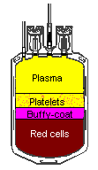




血液成分的组成
第八章 无偿献血与国际卫生组织机构
正常人血量是体重的7-8%
血浆
血小板
白细胞
红细胞
THUNFEID

Slide 6

第八章 无偿献血与国际卫生组织机构
血液常识—红细胞
红细胞（血红蛋白）：输送氧气、输出二氧化碳，生命期：120天
THUNFEID

Slide 7
第八章 无偿献血与国际卫生组织机构
血液常识—白细胞
白细胞：分为粒细胞、淋巴细胞和单核细胞，抵御细菌等病原体的侵袭，生命期：7－14天

Slide 8
第八章 无偿献血与国际卫生组织机构
血液常识—血小板
血小板：凝血和止血
生命周期7-11天
一袋单采血小板含2.5×10¹¹个血小板
2.5×10¹¹ 相当于外周血中血小板25%左右
THUNFEID

Slide 9
第八章 无偿献血与国际卫生组织机构
血液常识—血浆
90％水＋10％蛋白质，营养、维持胶体渗透压和酸碱平衡、运输和调剂、免疫、凝血和抗凝血 。
THUNFEID

Slide 10
第八章 无偿献血与国际卫生组织机构
血液生理知识
美国：一次献血450毫升，每年可以献血三次，国外平均献血量一次375毫升。
3%
肺
7%脾
一次献血200-400毫升，占血量的4%-10%
10%肝
80%
血循环
04

Slide 11
第八章 无偿献血与国际卫生组织机构
血液的分类
全血：全血将人的血液采集到一次性的、全密闭的、无菌耗材中，它可以直接输注患者，也是其他所有血液制品的原料。
成分血：成分献血是利用先进的技术，借助全自动的设备，通过采集某一种血液成分，如红细胞、血浆、粒细胞和血小板。目前国内开展的成分献血一般是指血小板，我们称之为单采血小板。
THUNFEID

Slide 12
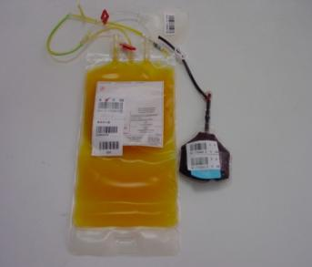
第八章 无偿献血与国际卫生组织机构
成份血的用途
血小板生成障碍、血小板功能异常、稀释性、消耗性血小板减少以及大量输血、DIC
THUNFEID

Slide 13
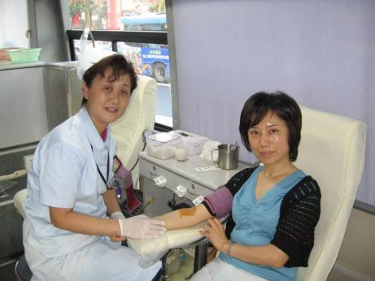
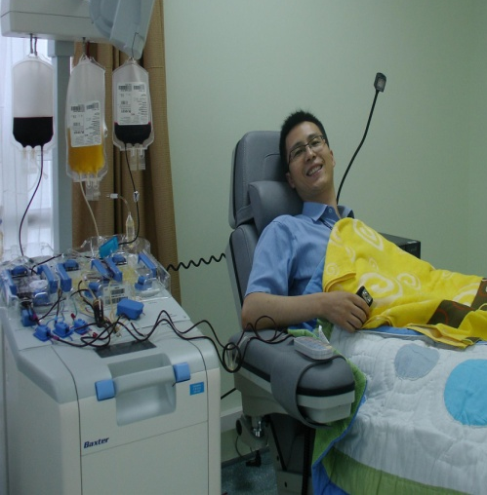
第八章 无偿献血与国际卫生组织机构
 | 捐献全血 | 成分献血
采集量 | 200ml/400ml（全血） | 250ml血浆/ 2.5×10¹¹个血小板
采集时间 | 10分钟左右 | 1小时左右
恢复时间 | 2周左右 | 2－3天
献血间隔期 | 六个月 | 四周
THUNFEID

Slide 14
献血的基本条件
第八章 无偿献血与国际卫生组织机构
献血者
基本条件
年龄：18-55周岁
体重：男≧50公斤
女≧45公斤
体检后身体健康
不能献血
近日有感冒、腹泻、或拨牙手术，经期及后三天，急性眼科疾病、贫血等
高危行为史
多个性伴侣、曾经接受过血制品
艾滋病、性病、乙肝
06

Slide 15
献血注意事项
第八章 无偿献血与国际卫生组织机构
接种麻疹疫苗二周后方可献血（新生入学接种的第一类疫苗加强接种包括麻疹疫苗）
接受风疹活疫苗、狂犬病疫苗4周后献血。
接种甲、乙肝疫苗不影响献血
07

Slide 16
献血过程
第八章 无偿献血与国际卫生组织机构
献血前
献血中
献血后
两次献血间隔不少于6个月
携带身份证校园卡保证睡眠清淡饮食
填写献血登记表健康咨询、体检
保持良好情绪
配合采血过程
手臂消毒、20分钟采血
领献血证记念品
刷校园卡营养点心
多饮水、24小时针眼不碰水
两天内避免剧烈运动和高空作业大补长休
08

Slide 17
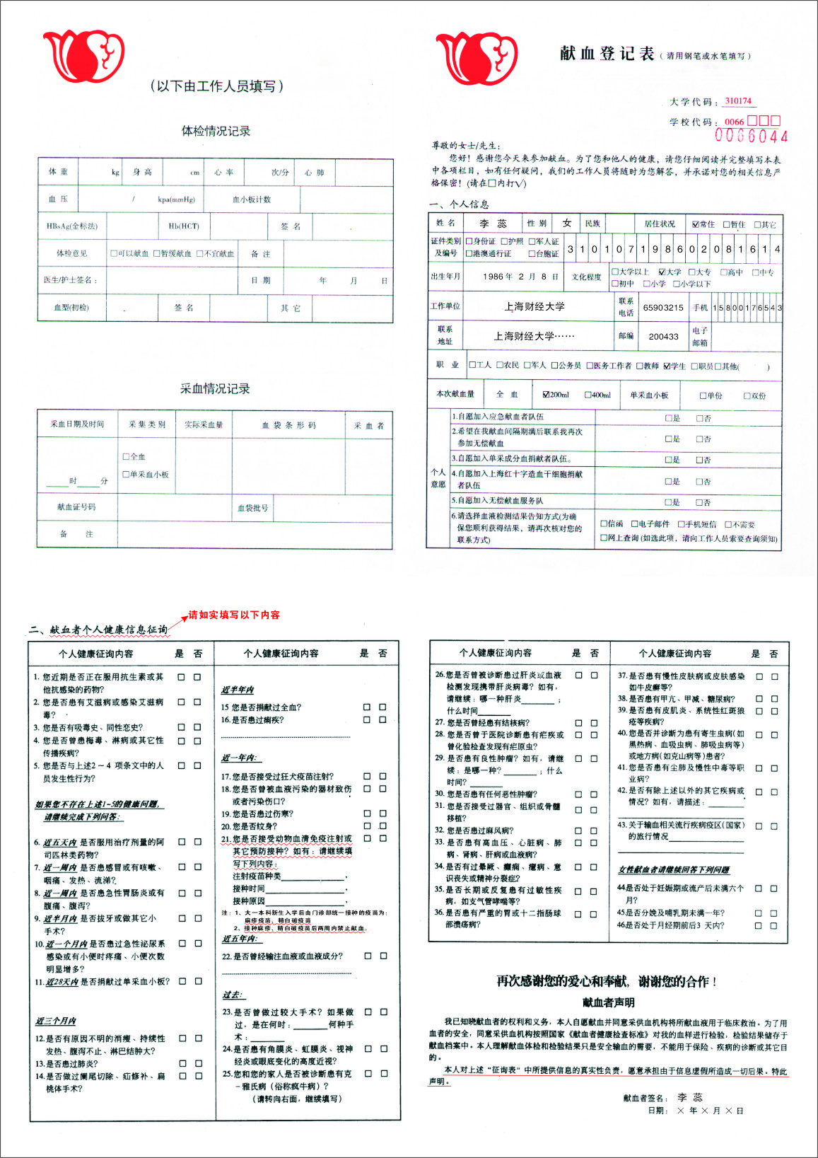
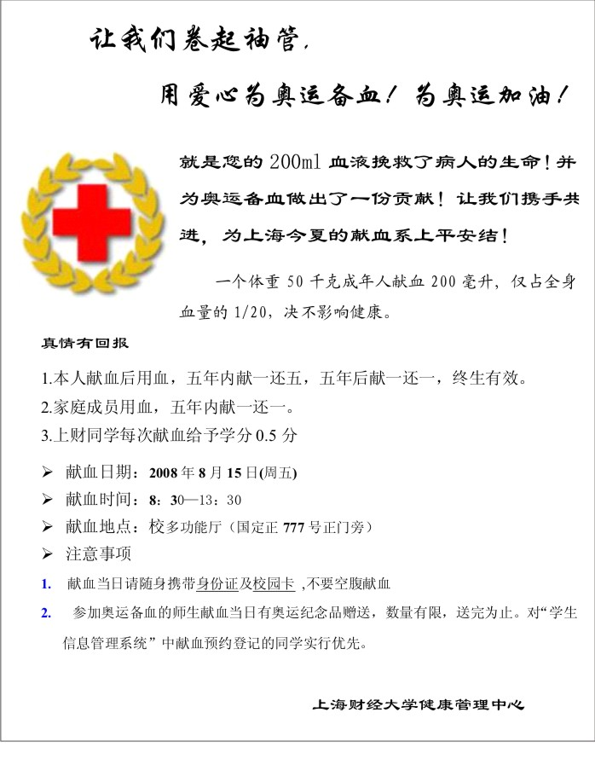
献血前准备（献血登记表、献血宣传单）
第八章 无偿献血与国际卫生组织机构
11

Slide 18
造血干细胞
第八章 无偿献血与国际卫生组织机构
什么是造血
干细胞移植
如何采集
造血干细胞
哪些人可以
捐献造血干
细胞
造血干细胞
可以治疗哪 疾病
将异体或自体的健康骨髓腔内的造血干细胞植入患者体内，使其恢复造血及免疫功能
通过药物促使造血干细胞释放到采集部位，再通过血细胞分离机从外周血中采集造血干细胞50-100ml,其余回输入体内。
18-45周岁
健康要求如同献血
白血病、重症再生障碍性贫血，重症免疫缺陷病、淋巴瘤
13

Slide 19
国际卫生组织机构
第八章 无偿献血与国际卫生组织机构
国际红十字会的起源
国际红十字会创立于1863年，她的创始人是瑞士人亨利·杜南。国际红十字会是一个确保为战争和武装暴力受害者提供人道保护及援助的独立与中立的组织。
世界卫生组织
世界卫生组织是联合国系统的一个专门机构,它是政府间就国际卫生健康问题进行指导和合作的组织。
14

